Slide 1
RIZIKOVÉ SKUPINY NA TRHU PRÁCE
…pokračování
7.11.2013

Slide 2
Rizikové skupiny…
Nekvalifikovaná pracovní síla (nekvalifikované ženy)
Mladiství a absolventi škol
Ženy a matky po mateřské dovolené
Osoby starší 50 let
Dlouhodobě nezaměstnaní
OZP
Cizinci
…

Slide 3
OZP
Zákon 435/2004 – zvýšená ochrana OZP na pracovním trhu
Každý zaměstnavatel nad 20 osob – 1 OZP
Chráněné pracovní místo – dohoda s ÚP, min. 2 roky, příspěvky zaměstnavateli
Chráněná pracovní dílna – dohoda s ÚP, alespoň 60% OZP

Slide 4
CIZINCI
Pracovní povolení, živnost. list, Slováci
Legálně/nelegálně
Odlišná situace do r. 1989 a po roce 2004
Ukrajina (130 000), Slovensko (70 000), Vietnam (60 000), Rusko (31 000), Polsko (20 000)
Praha, Č-S-P pomezí (doly), Hodonín, Břeclav
Podíl cizinců v krajích: Praha, Stř. Č., Plzeň x Vysočina, Olomouc, Zlínský…

Slide 5
ŽENY
nezaměstnanost žen je tradičně vyšší oproti mužům
rozdíly v rámci regionů
největší rozdíly: jižní Evropa (Řecko, Španělsko, Itálie)
nejmenší rozdíly: Skandinávie (Dánsko, Finsko, Švédsko)
snížení rozdílů díky ekonomické krizi (postihla hlavně průmysl a stavebnictví)
pro ženy je typická dlouhodobá nezaměstnanost

Slide 6
ŽENY
nejvíce ohrožené skupiny:
a) absolventky škol bez praxe
b) ženy pečující o předškolní děti
c) ženy v předdůchodovém a důchodovém věku
Zákon o zaměstnanosti (§ 4)
Při uplatňování práva na zaměstnání je zakázána přímá i nepřímá diskriminace z důvodu pohlaví ... diskriminace z důvodu těhotenství nebo mateřství se považuje za diskriminaci z důvodu pohlaví. Za diskriminaci se považuje i jednání zahrnující podněcování, navádění nebo vyvolávání nátlaku směřujícího k diskriminaci.

Slide 7
ŽENY
nestandardní otázky při pracovních pohovorech
počet dětí (příp. počet plánovaných dětí) + jejich věk
věk a zdraví matek žen (potenciálních babiček)
vzájemné vztahy s matkami
ženy v předdůchodovém věku
dřívější nárok na odchod do důchodu (především u matek více dětí) → neperspektivní při hledání práce i jejím výkonu
vliv na krácení starobního důchodu
vliv mateřské (rodičovské) dovolené
ztráta kvalifikace
nestabilní podnikatelské prostředí (krach firem, uzavření poboček, rušení pracovních pozic)

Slide 8
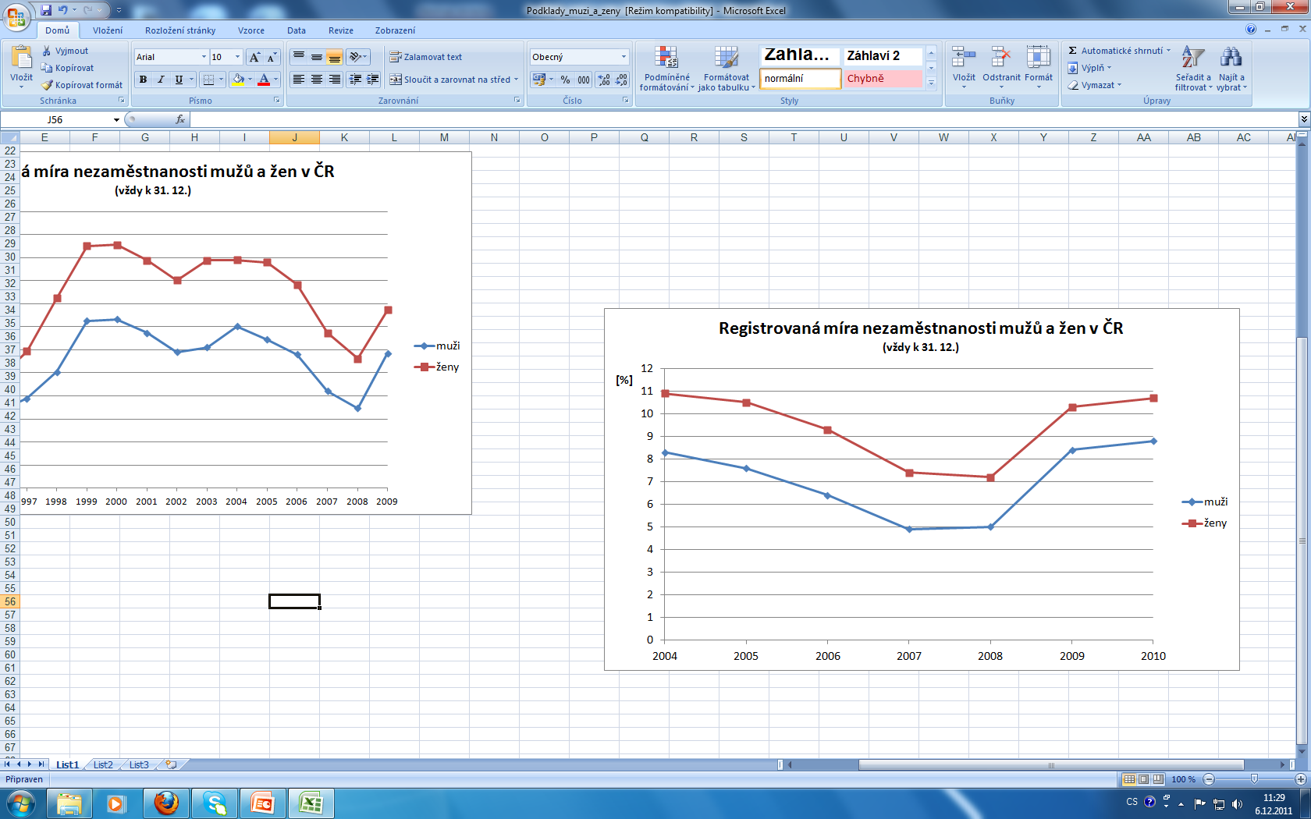

Slide 9
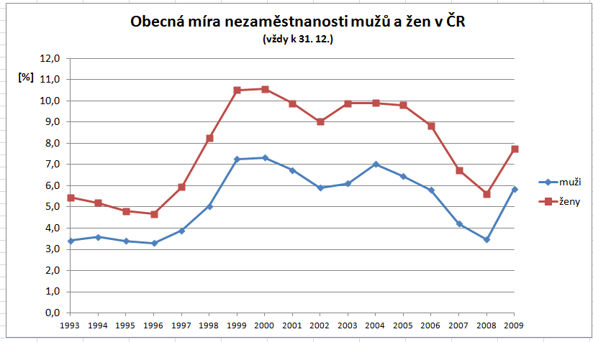
Nezaměstnanost mužů a žen
Notes:
9

Slide 10
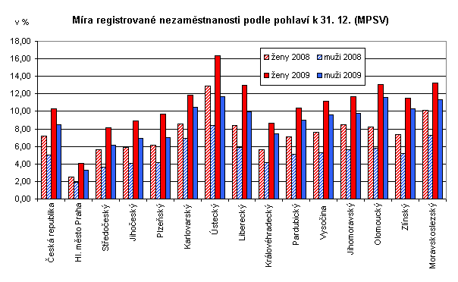
Nezaměstnanost mužů a žen
Notes:
10

Slide 11
Podle věku…
Absolventi škol 20 – 24 let
Osoby nad 50 let
http://vdb.czso.cz/vdbvo/tabparam.jsp?childsel0=1&cislotab=TPR6010UC&voa=tabulka&go_zobraz=1&childsel0=1&pro_2_63=4101

Slide 12
Absolventi škol a mladiství
způsob evidence
absolventi x mladiství
zvýšená péče je poskytována osobám do 20 let věku
absolvent (uchazeč o zaměstnání) = 2 roky od úspěšného ukončení studia
sledováno pololetně, vždy k 30. 4. a 30. 9.
nezaměstnaní absolventi se na ÚP hlásí podle místa trvalého bydliště, ne podle místa studia

Slide 13
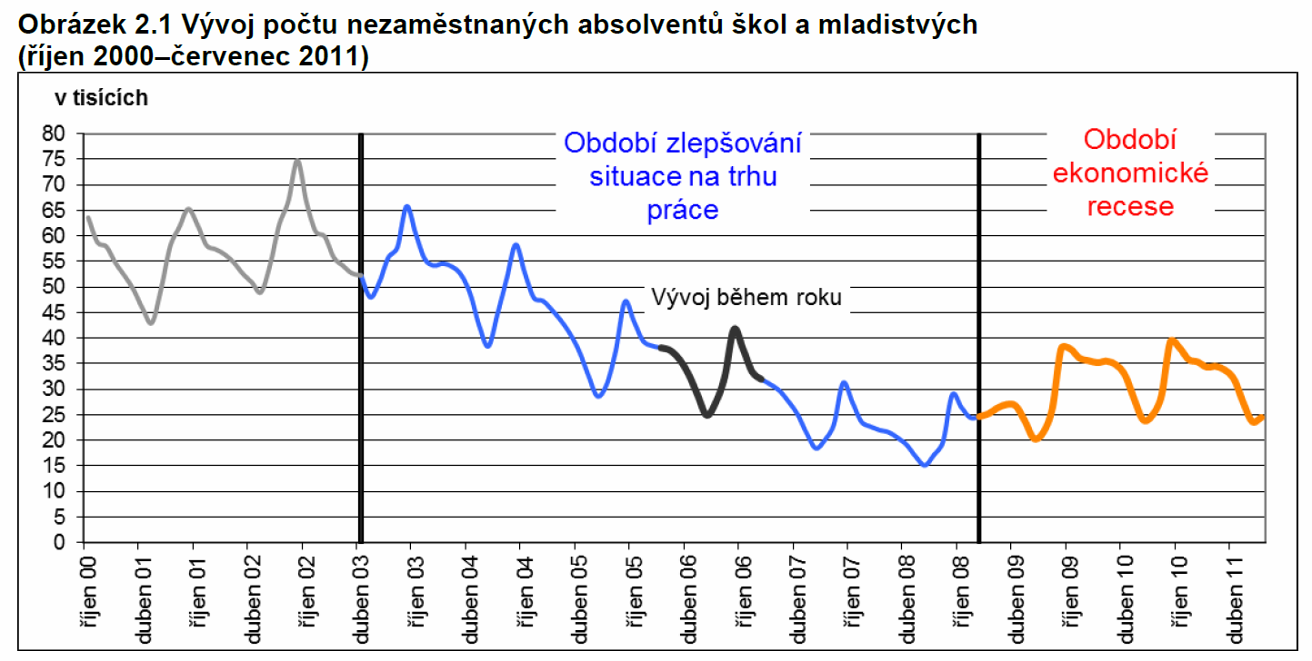
Absolventi škol a mladiství

Slide 14
Absolventi škol a mladiství
Přihlášení na ÚP až po „posledních prázdninách“
Vyšší šance sehnat práci ihned po (před ukončením) studiu
Studijní obor – IT / technické obory / humanitní obory…

Slide 15
Specifická míra nezaměstnanosti
Definice (ČSÚ):
Specifická míra nezaměstnanosti vyjadřuje podíl počtu určité skupiny nezaměstnaných na shodně vymezené pracovní síle v procentech.
Umožňují širší hodnocení situace trhu práce.
Uch_{x}
MN_{X} = ------------------------ * 100 [%],
PS_{x}
X = pohlaví, věkové skupiny, nejvýše dosažené ukončené vzdělání, region

Slide 16
ÚKOL
1) Struktura uchazečů podle věku
kraj
Veřejná databáze ČSÚ
2007 – 2011
TABULKA + GRAF
Pouze počet (abs. hodnota)

Slide 17
ÚKOL
2) Struktura uchazečů podle vzdělanosti
Projděte si Statistickou ročenku trhu práce v České republice za rok 2011 a 2012 na http://portal.mpsv.cz/sz/stat/stro
Data: MPSV: Statistická ročenka trhu práce 2011 a 2012
V části Regionální statistika (od str. 51) najdete data za okresy vašeho kraje, kraj a ČR:
  Struktura nezaměstnaných podle vzdělání
  Struktura VPM podle vzdělání

Slide 18
2) Za váš kraj a ČR spočítejte počet uchazečů podle vzdělání na jedno volné pracovní místo.
Rok 2011 a 2012
Výstup – tabulky (2 – 4)

Slide 19
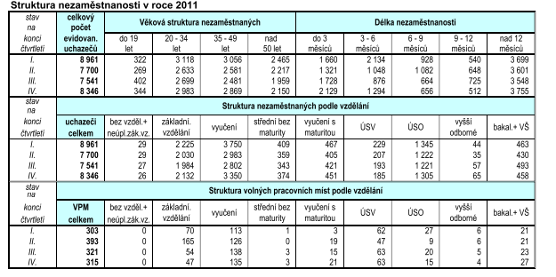
Např.
Vzdělanostní kategorie
Základní: bez vzdělání + neúplné základní vzdělání + zákl. vz.
Střední bez maturity: vyučení+střední bez maturity
Střední s maturitou: vyučení s maturitou+ÚSV+ÚSO+vyšší odborné
VŠ: bakalářské + VŠ
Uch/VMP = Uch_{základní} / VMP _{základní}

Slide 20
Postup…
Např.
 | Strukura nezaměstnaných podle vzdělání
 | Základní | Střední bez maturity | Střední s maturitou | VŠ
I. | 2254 | 4159 | 2085 | 463
II. | 2059 | 3342 | 1869 | 430
III. | 2011 | 3145 | 1892 | 493
IV. | 2158 | 3724 | 2006 | 458
celkem | 8482 | 14370 | 7852 | 1844
 | Počet Uch/1VPM
 | Základní | Střední bez maturity | Střední s maturitou | VŠ
kraj | 32,0 | 28,1 | 20,5 | 20,2
čr
 | Strukura volných pracovních míst podle vzdělání
 | Základní | Střední bez maturity | Střední s maturitou | VŠ
I. | 70 | 114 | 98 | 21
II. | 165 | 126 | 81 | 21
III. | 54 | 141 | 103 | 23
IV. | 47 | 138 | 103 | 27
celkem | 336 | 519 | 385 | 92
 | Počet Uch/1VPM
 | Základní | Střední bez maturity | Střední s maturitou | VŠ
I. | 32,2 | 36,5 | 21,3 | 22,0
II. | 12,5 | 26,5 | 23,1 | 20,5
III. | 37,2 | 22,3 | 18,4 | 21,4
IV. | 45,9 | 27,0 | 19,5 | 17,0
Průměr | 32,0 | 28,1 | 20,5 | 20,2

